Slide 1
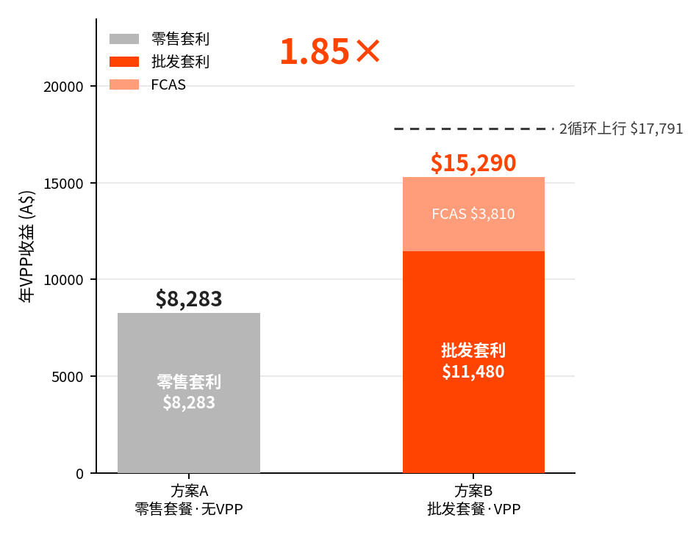
场景一 工商业 C&I
结论：值得大力投入
1.85×
$15,290
$459k
VPP收益提升（单站·年）
方案B 单站VPP收益/年
运营商收益/100站·年 (30%)
基础数据（典型工商业站点）
年用电 300 MWh
光伏 100 kW
储能 215 kWh / 100 kW
套餐 批发市场
套利时段 非工作时段*
往返效率 90%
* 工作日 08–17 点电池优先服务负荷，套利仅在非工作时段，已错失中午负价仍近翻倍
收益拆解（单站·年，A$）
项目 | 方案A 零售 | 方案B VPP
套利 | $8,283 | $11,480
FCAS | — | $3,810
VPP收益合计 | $8,283 | $15,290
运营商30%分成 | $2,485 | $4,587
为什么值得大干
① 近翻倍且抗约束：即便白天服务负荷、错失中午负价，方案B仍达1.85×。 ② 单站经济性强：运营商$4,587/站，2循环上行$17,791(分成$5,337)。 ③ 规模杠杆：100站即贡献运营商$459k/年(增量$210k)。
数据来源：AEMO DISPATCHPRICE 真实5分钟数据 (NSW1, 2025 Q1, 25,632区间, 含RRP+8个FCAS服务价) · 仅含VPP收益(套利+FCAS) · 运营商分成30% · 保守口径(季节0.80×预见性0.85×单循环)

Slide 2
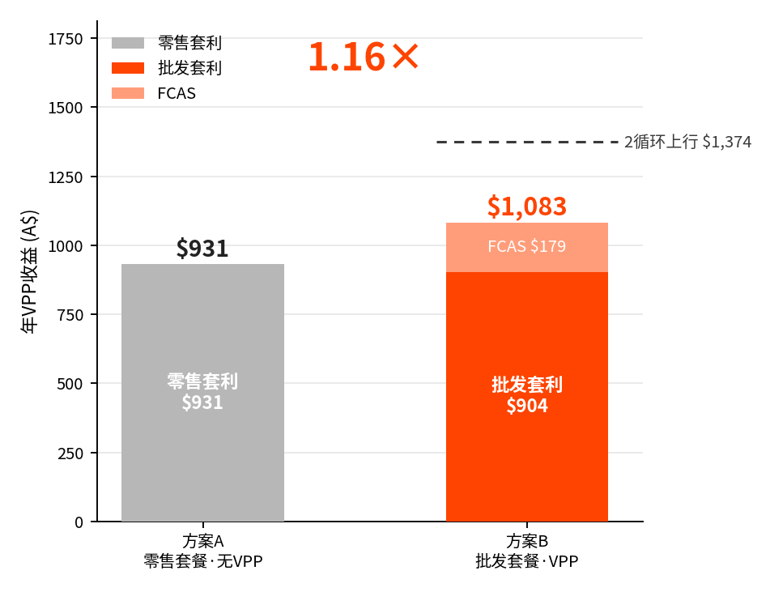
场景二 户用 Residential
结论：铺量为主，非收益主引擎
1.16×
$1,083
$325
VPP提升（基准，2循环1.48×）
方案B 单户VPP收益/年
运营商收益/户·年 (30%)
基础数据（典型户用）
年用电 5,500 kWh
光伏 6.6 kW
储能 13.5 kWh / 5 kW
套餐 批发市场
套利时段 全天可用
往返效率 90%
户用无工作/非工作之分，电池全天可套利，但5kW功率+单循环限制了价差捕获能力
收益拆解（单户·年，A$）
项目 | 方案A 零售 | 方案B VPP
套利 | $931 | $904
FCAS | — | $179
VPP收益合计 | $931 | $1,083
运营商30%分成 | $279 | $325
为什么不宜重押
① 裸套利无优势：5kW+单循环下批发套利($904)≈优质零售价差($931)。 ② 增量薄：提升主要靠FCAS($179)与多循环，单户分成仅$325。 ③ 约14户 才抵 1个工商业站 的运营商收益 → 价值在户数规模与聚合容量。
数据来源：AEMO DISPATCHPRICE 真实5分钟数据 (NSW1, 2025 Q1, 25,632区间, 含RRP+8个FCAS服务价) · 仅含VPP收益(套利+FCAS) · 运营商分成30% · 保守口径(季节0.80×预见性0.85×单循环)

Slide 3
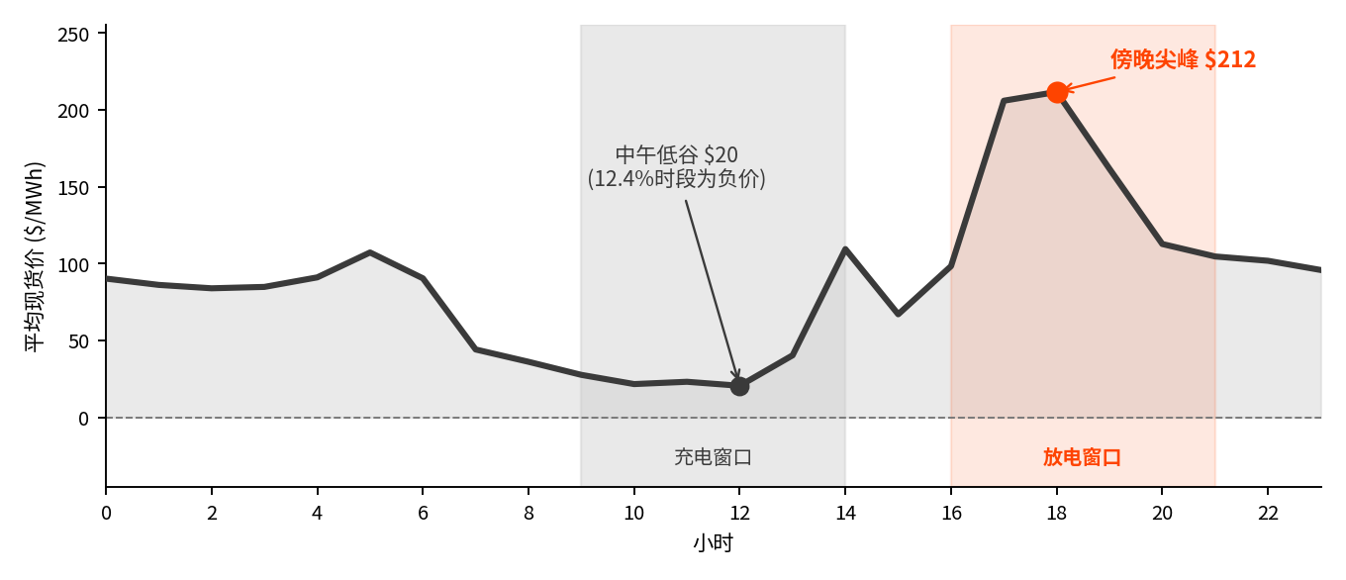
方法论、数据来源与套利价值的来源
测算逻辑
套利价值的来源：NSW现货日内曲线
电池调度模型：
给定真实价格序列+电池约束(容量/功率/效率/循环)，逐日求最优低充高放套利，叠加FCAS容量收益。
方案A 基线：零售TOU套餐、无VPP，只赚零售峰谷价差。
方案B VPP：批发套餐，赚现货套利+(工商业)非工作时段套利+FCAS八市场。
数据来源（真实，可追溯）
• AEMO DISPATCHPRICE 表，NSW1，2025-01-01 → 03-31
• 25,632 个5分钟区间，含 RRP + 8个FCAS服务价格
• 区间均价 $88/MWh，与AEMO季报水平一致
• 零售TOU、PV/储能配置取行业公开基准
中午光伏将现货压至~$20/MWh甚至负价，傍晚17–18点冲到~$212/MWh——巨大的日内价差是VPP批发套利(方案B)的核心来源。
$623/MWh
12.4%
保守口径（避免高估）
日内套利价差均值(峰谷)
时段现货为负价
季节折减 0.80(夏季Q1→全年) × 预见性折减 0.85(无法完美捕获尖峰) × 基准单循环/天。FCAS价已反映2025大幅压缩后水平。
8 市场
$7.6/MW·h
可叠加的FCAS服务
调频Raise均价(已压缩)
数据来源：AEMO DISPATCHPRICE 真实5分钟数据 (NSW1, 2025 Q1, 25,632区间, 含RRP+8个FCAS服务价) · 仅含VPP收益(套利+FCAS) · 运营商分成30% · 保守口径(季节0.80×预见性0.85×单循环)

